Slide 1
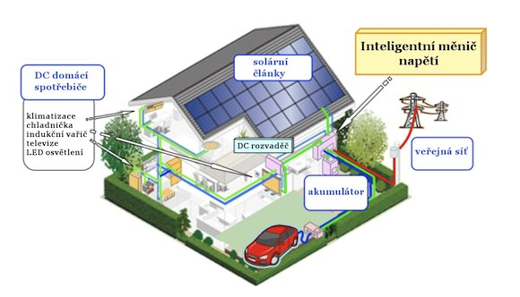
Energie Slunce - sdílení elektřiny
Aktualizace 01/2025

Slide 2
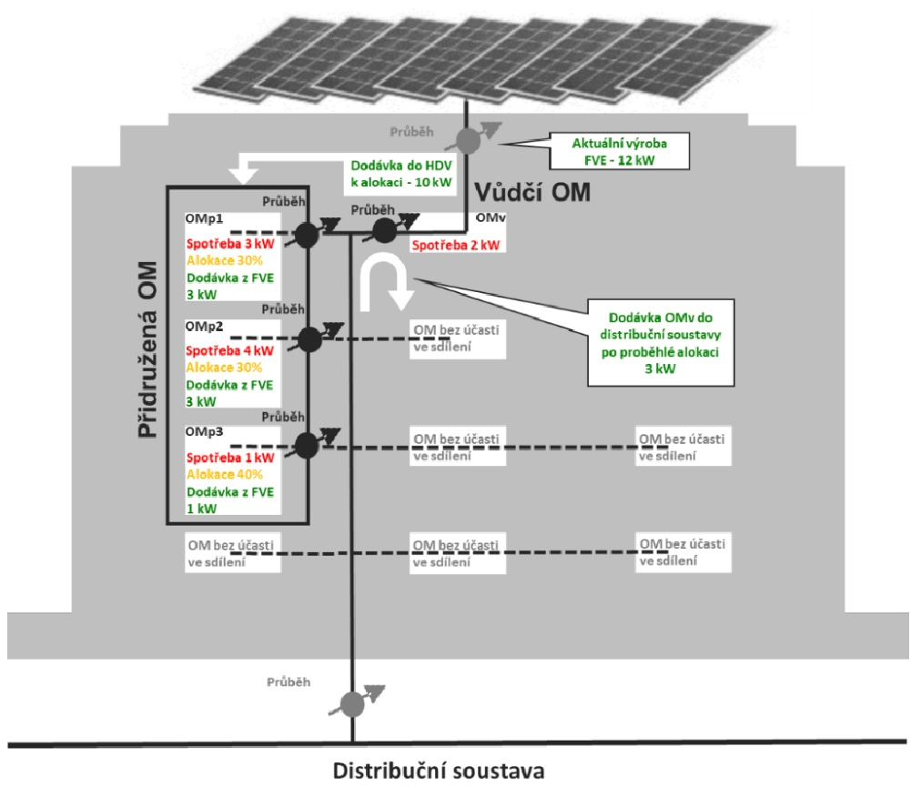
Komunitní sdílení elektřiny
Co platilo do 31. 7. 2024 ?
* sdílení elektřiny bylo možné pouze v rámci jednoho bytového domu (jedna hlavní pojistková skříň).
Hlavní pojmy
* OMv - odběrné místo, výroba - průběhové měření ve čtvrthodinových intervalech
* OMp - odběrné místo - spotřeba - průběhové měření. Podle alokačního klíče je přidělována elektřina z OMv
* alokační klíč - předem daný poměr (procento) využití elektřiny z OMv

Slide 3
Komunitní sdílení elektřiny
Co platilo do 31. 7. 2024 ?
* lze provozovat bez licence do výkonu 50 kW
* musí být sjednán alokační klíč
statický alokační klíč - předem určený procentuální podíl mezi OMp, maximálně do výše jejich spotřeb
* přebytečnou (nespotřebovanou) energii lze dodat do sítě
* sdílení může být pouze online

Slide 4
Komunitní sdílení elektřiny od 1. 8. 2024 (LEX OZE II)
Elektroenergetické datové centrum (EDC)
* je nová společnost, která by měla zaručit efektivní transformaci tuzemské energetiky
* její fungování je podmínkou pro rozvod komunitní energetiky
* akcionáři - ČEZ distribuce, ČEPS, PRE distribuce, EG.D
* od 1. 8. dočasná funkce - komunitní sdílení elektřiny
* od léta 2026 - finální uspořádání a funkce EDC

Slide 5
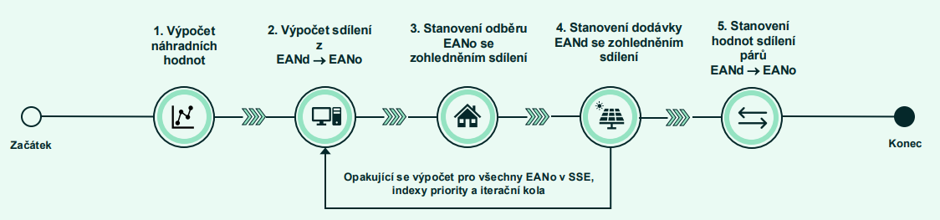
Komunitní sdílení elektřiny od 1. 8. 2024
Základní pojmy
* EANd - předávací místo pro dodávku elektřiny do soustavy (výrobní EAN)
* EANo - předávací místo pro odběr elektřiny do soustavy (spotřební EAN)
* skupina sdílení elektřiny (SSE) - skupina, mezi kterými dochází k sdílení elektřiny. Jeden EAN může být pouze v jedné skupině
* alokační klíč - podíl elektřiny podle pevného procenta mezi EANd a EANo
* iterace - opakování výpočtu alokace sdílení
* priorita - pořadí, ve kterém je alokována energie do EANo

Slide 6
Komunitní sdílení elektřiny od 1. 8. 2024
Základní pojmy
* výpočet probíhá pro každý 15 minutový interval, ve kterých se vyhodnocují jednotlivé EANy.
* alokační klíč může být statický (pevně daný) nebo dynamický (podle okamžité spotřeby).
U nových žádostí (srpen 2024) se předpokládá realizace od 1. 11.2024. U stávajícího sdílení by měl být proces rychlejší.

Slide 7
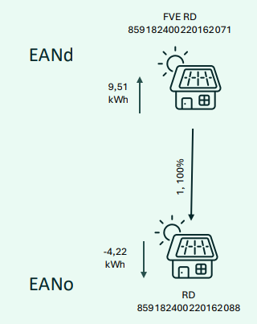
Možnosti sdílení
1. Sdílím sám sobě v jednom odběrném místě
Vyrobená elektrická energie je částečně využita pro vlastní potřebu, přebytek lze prodat obchodníkovi

Slide 8
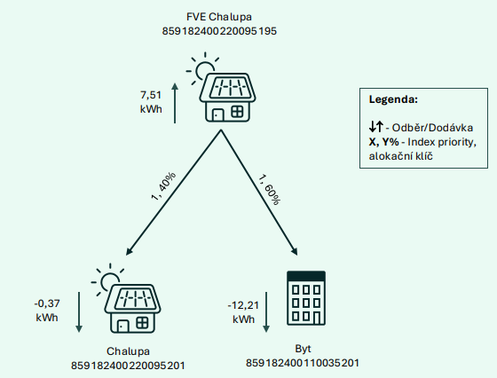
Možnosti sdílení
2. Sdílím sám sobě na dvou místech (z chalupy do bytu)
Část vyrobené elektrické energie na chalupě sdílím sám sobě (na chalupě) a zbytek je sdíleno (do bytu). V dané příkladu je 40% chalupa a 60% byt. Je využita distribuční síť. Opět platí sdílení online!

Slide 9
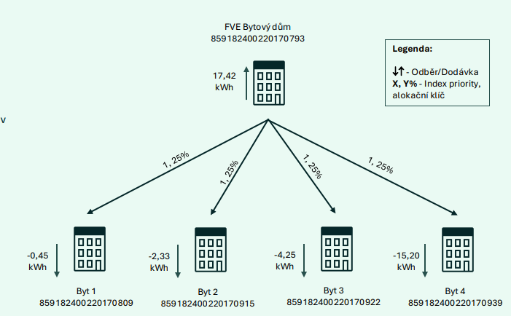
Možnosti sdílení
3. Sdílení v bytovém domě
Společenství v jednom domě. Každý byt má stejnou prioritu - 25%. Distribuční síť není využita. Přebytek lze odprodat obchodníkovi.

Slide 10
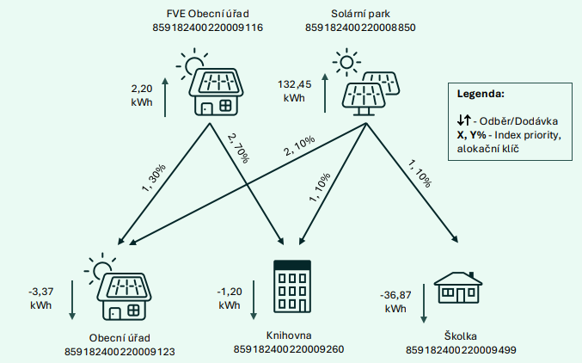
Možnosti sdílení
4. Sdílení elektřiny v rámci obce
V rámci sdílení jsou 2x EANd a 3x EANo.
FVE na obecní úřadě sama sobě (30%), zbývajících 70% sdílí do knihovny. FVE v solárním parku sdílí 30%, ostatní vyrobenou energii nesdílí (dodává přímo obchodníkovi). Distribuční síť je využita.

Slide 11
Materiály
ERÚ Energetický regulační úřad
EDC Elektroenergetické datové centrum

